Slide 2
добывающая
ПРОМЫШЛЕННОСТЬ
электроэнергетика
металлургия
машиностроение
электронная
химическая
лёгкая
пищевая

Slide 3
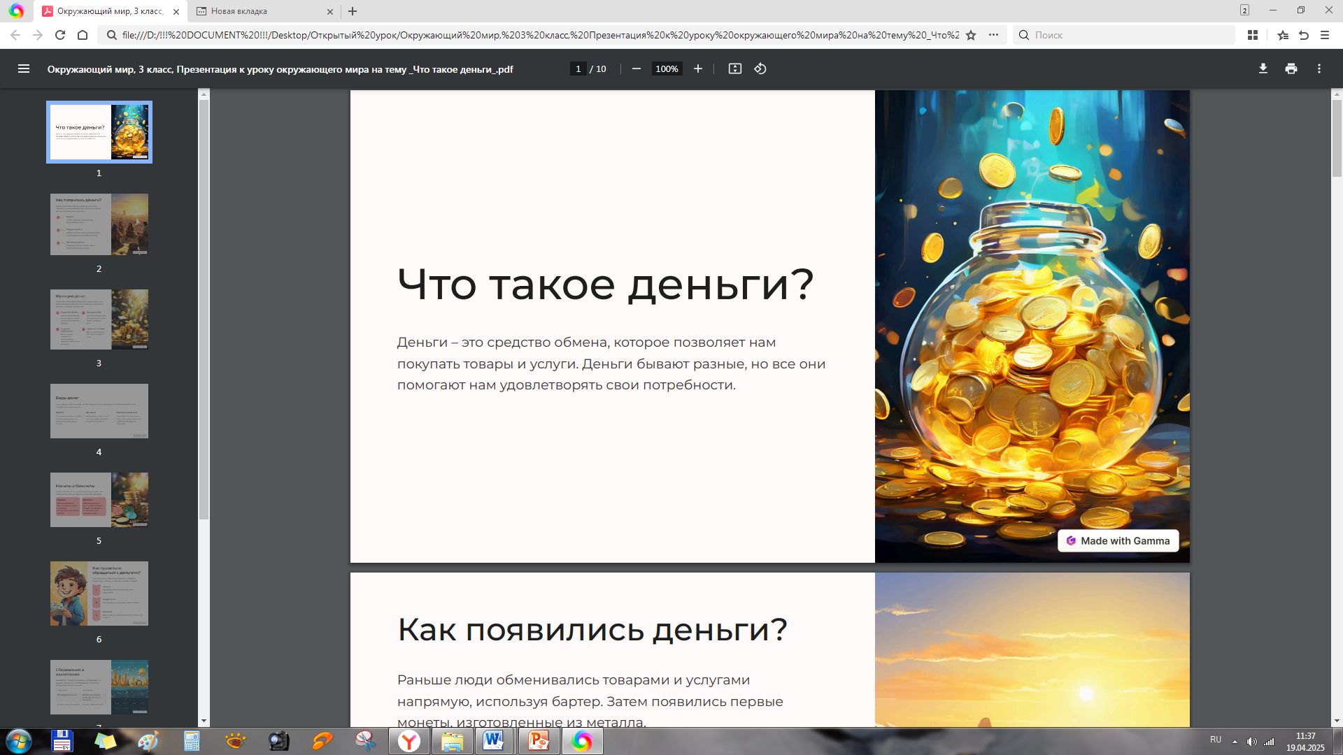

Slide 4
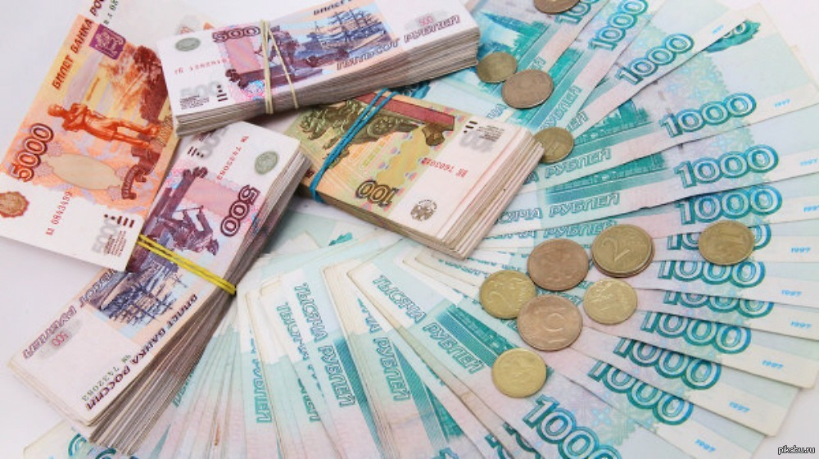
Деньги – это металлические и бумажные знаки, (особые товары) являющиеся мерой стоимости при купле-продаже, средством платежей и предметом накопления

Slide 5
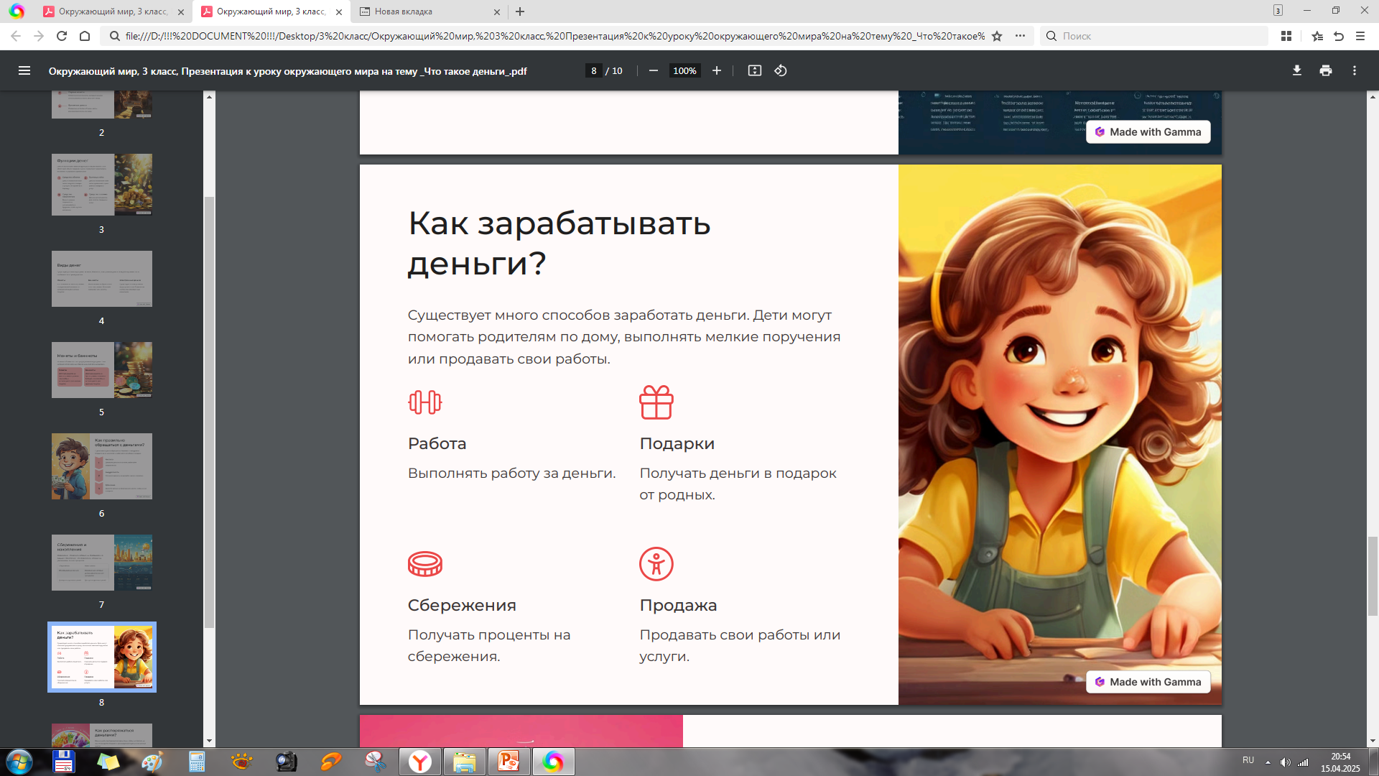

Slide 6
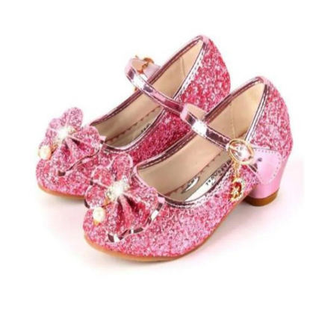
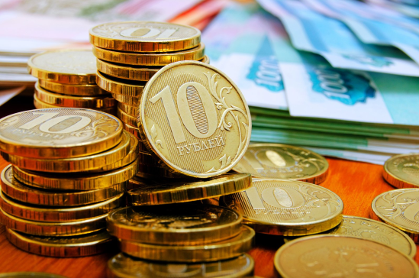
Мы бежали по дорожке
Вдруг, порвались босоножки!
Что же делать? Как нам быть?
Где же обувь нам добыть?
Будем туфли покупать!
Станем денежки считать!
Один рубль, два, три, четыре
Вот мы туфельки купили!

Slide 7
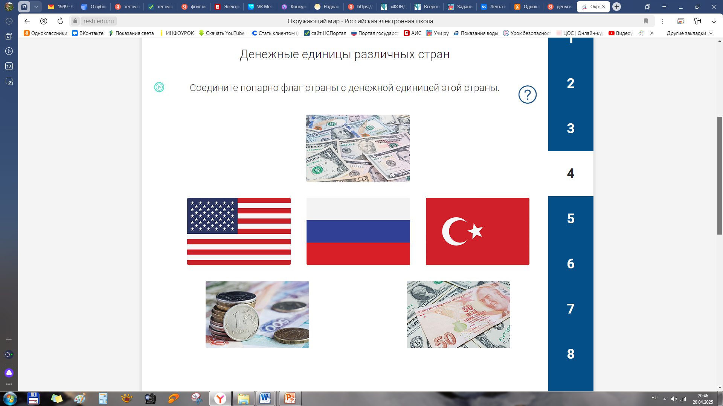

Slide 8
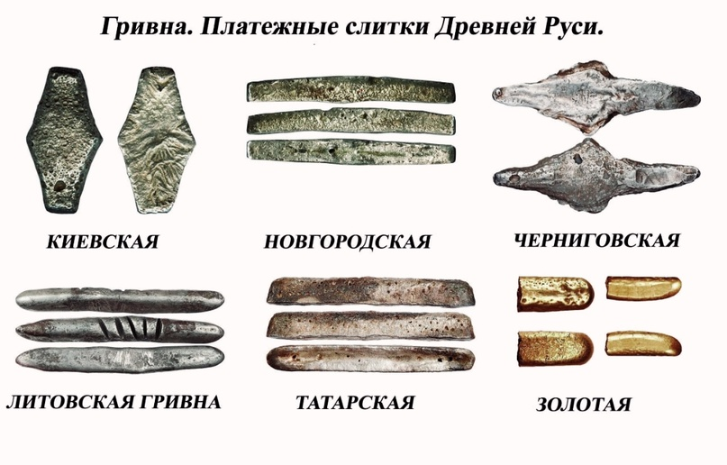

Slide 9
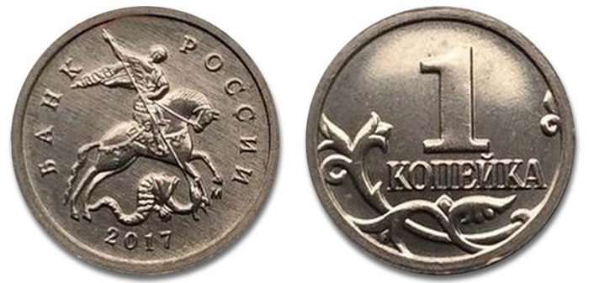

Slide 10
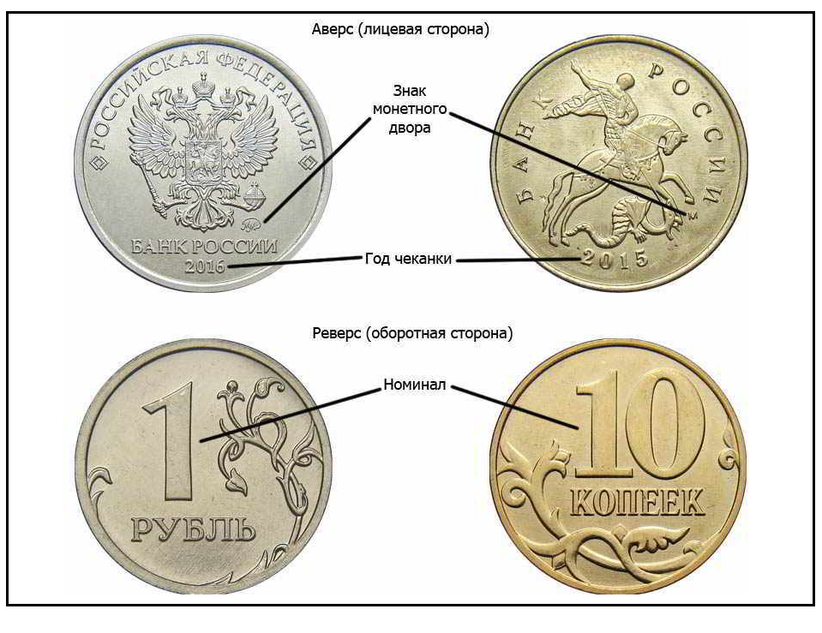

Slide 11
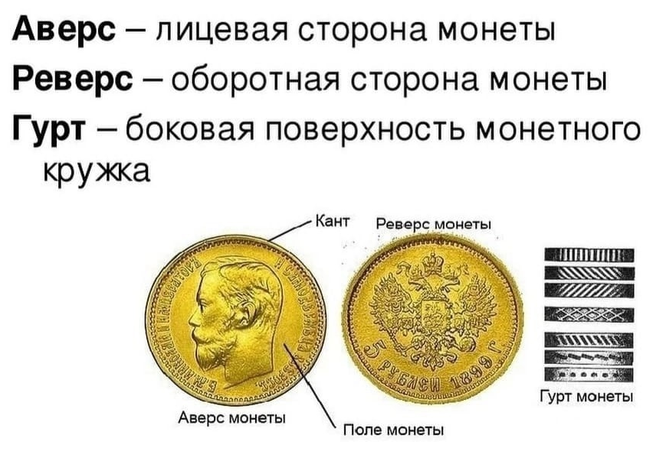

Slide 12
V «Мне уже известно»
+ «Новые факты для меня»
? «Что-то непонятно мне»

Slide 13
+ да, согласен
- нет, не согласен

Slide 14


